Slide 1
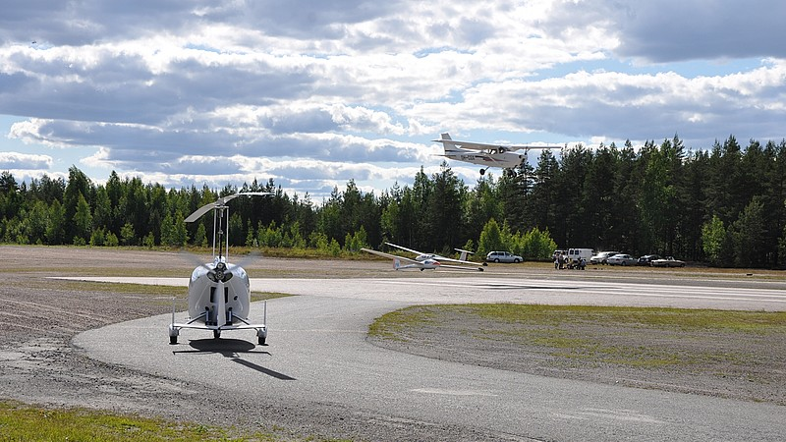
SIL Eagles
Tutustuminen ilmailuun harrastuksena

Slide 2
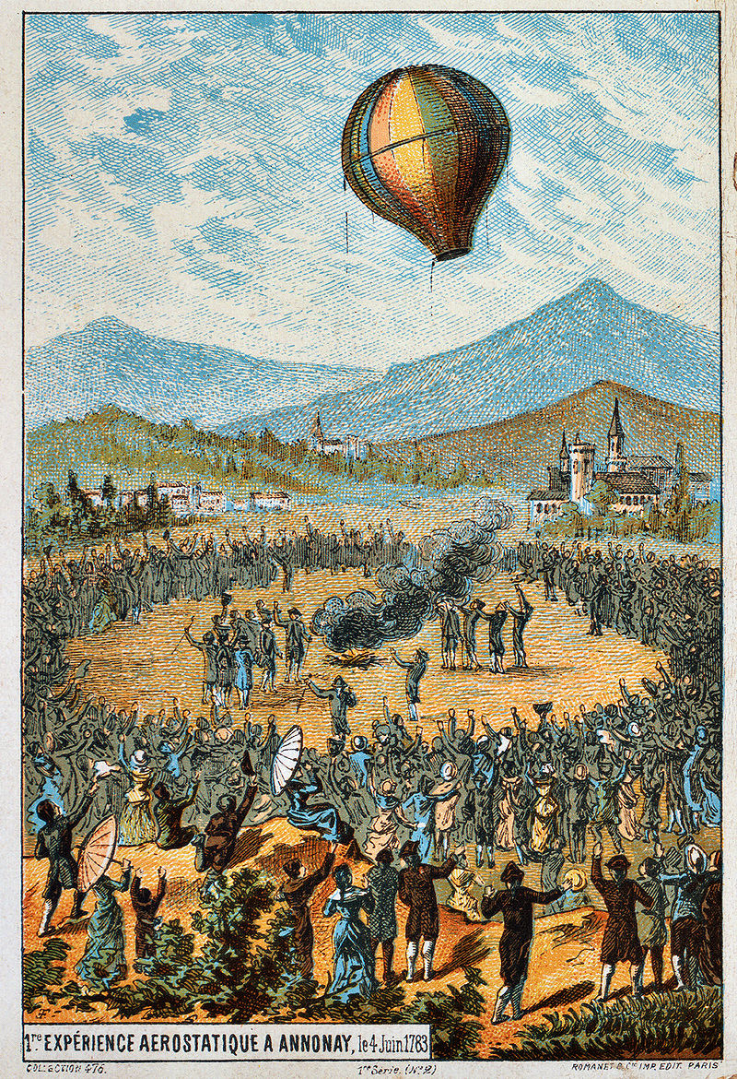
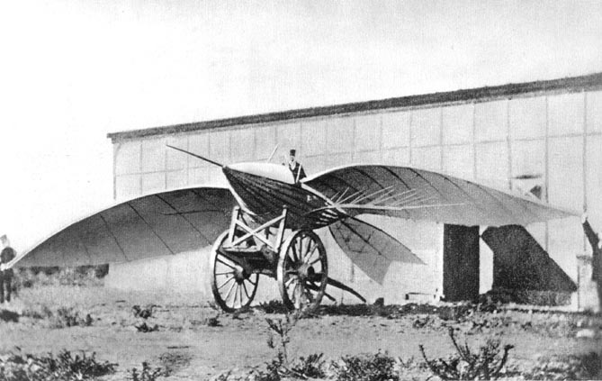
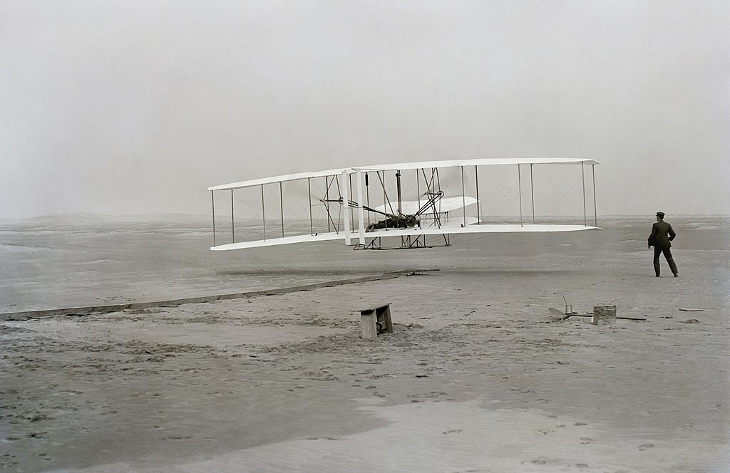
Ilmailun historia
Aikojen alusta alkaen ihminen on haaveillut lentämisestä katseltuaan lintujen lentoa.
”Lentokone” vuodelta 1868
Wright Flyer, ensilento 1903
Ihminen ilmassa 1783
Montgolfierin kuumailmapallo

Slide 3
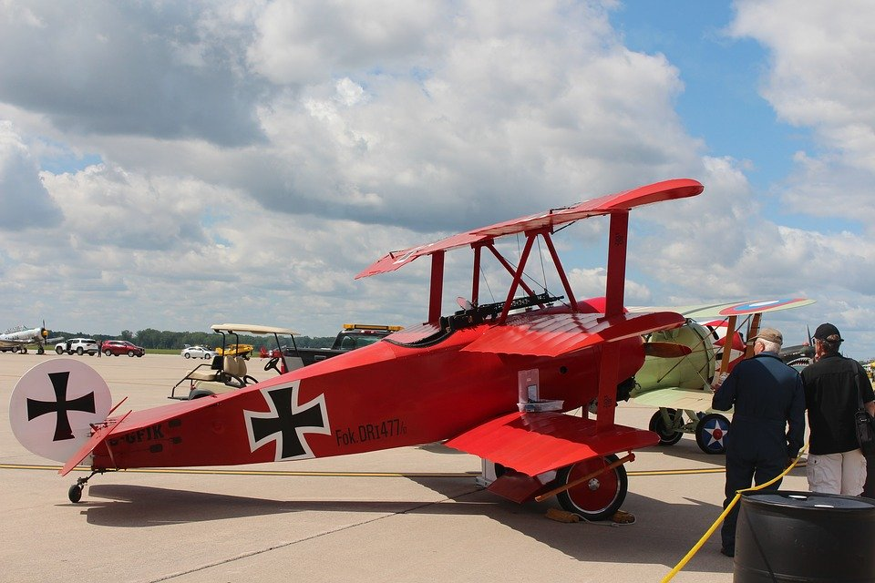
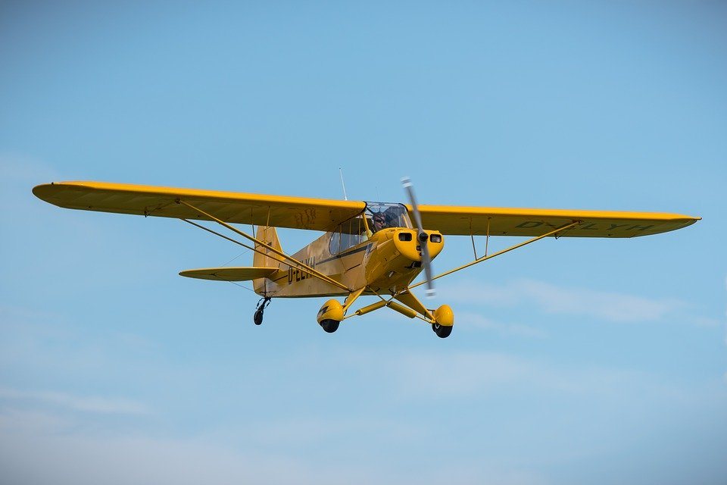
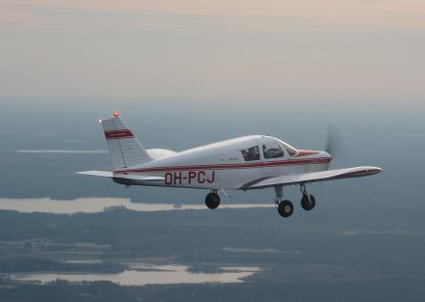
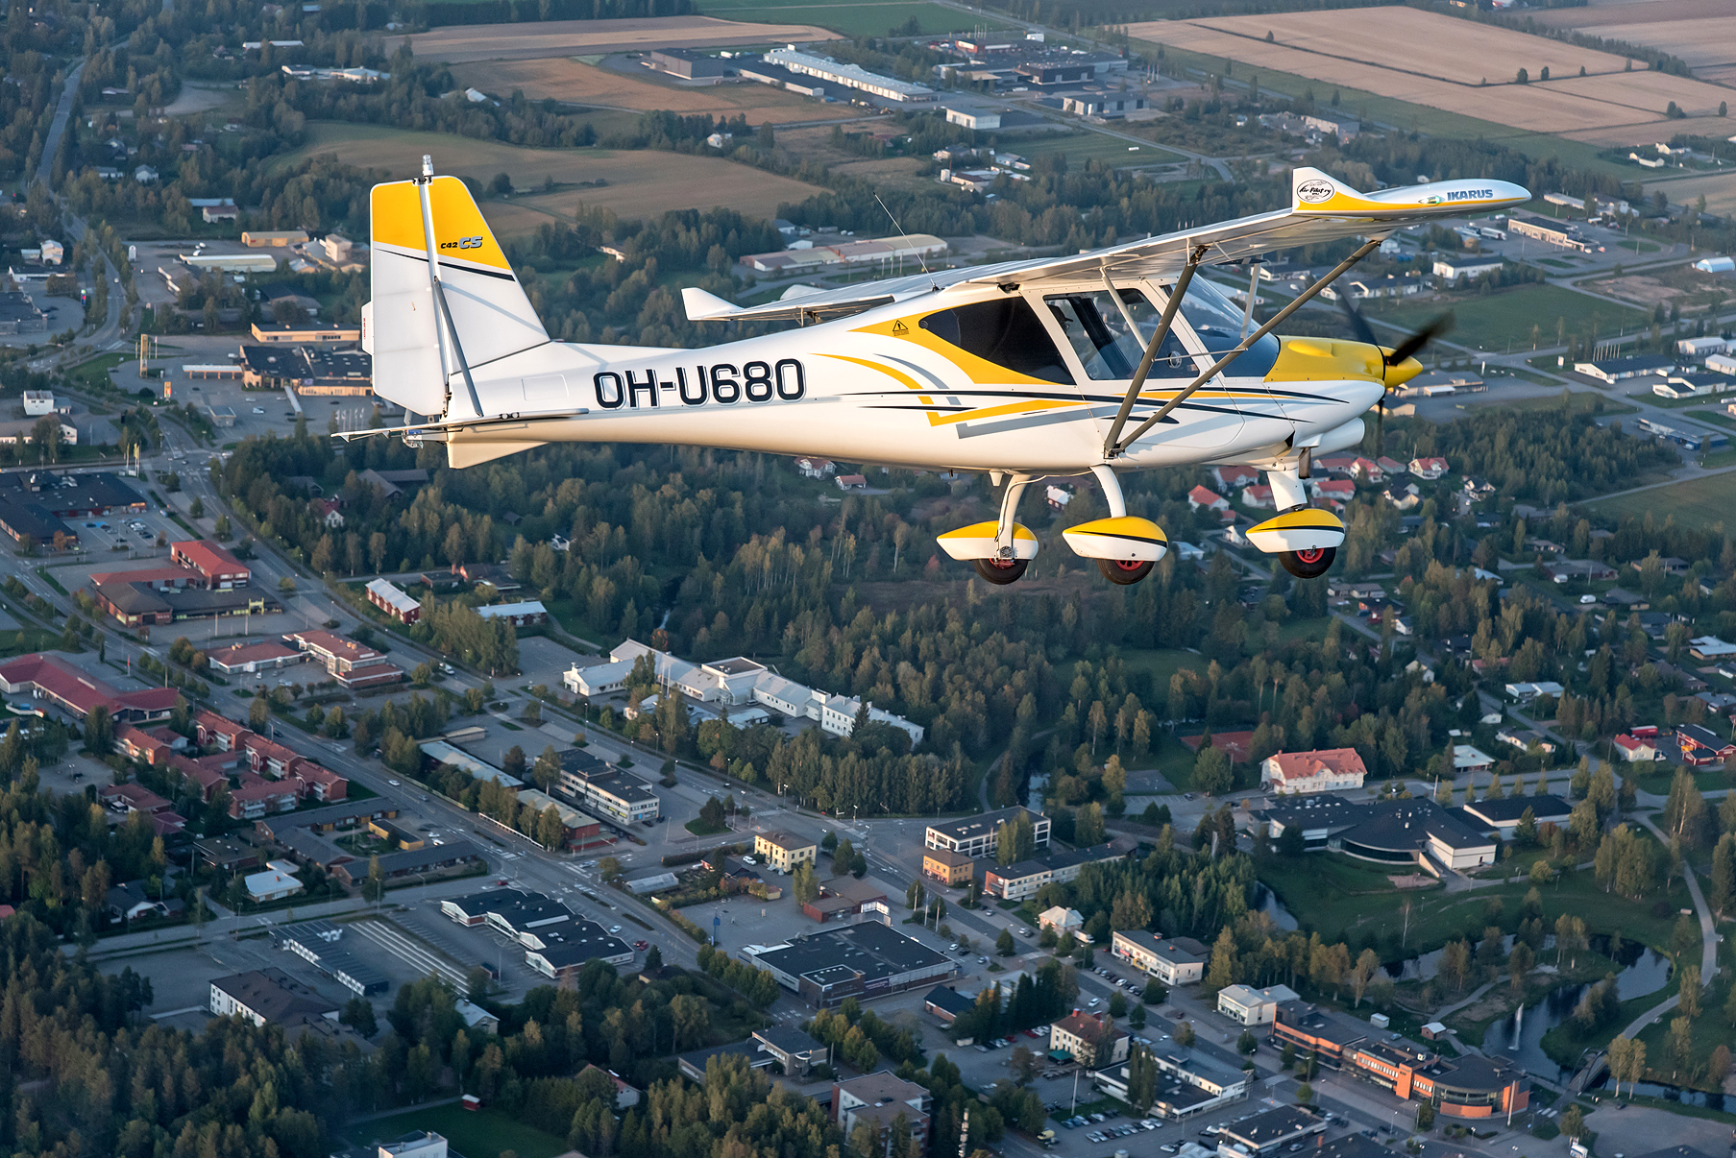
Lentokoneet ovat kehittyneet huimasti
Sodat nopeuttivat ilmailun kehitystä. Ensimmäisen maailmansodan Fokker-kolmitaso
30- luvun lopulla kehitetty yleisilmailukone Piper Cub, vm.1938 – lentää edelleen!
60-luvun Piper Cherokee on yksi yleisimpiä pienkoneita
Ikarus C42 CS on uudenaikainen ultrakevyt lentokone

Slide 4
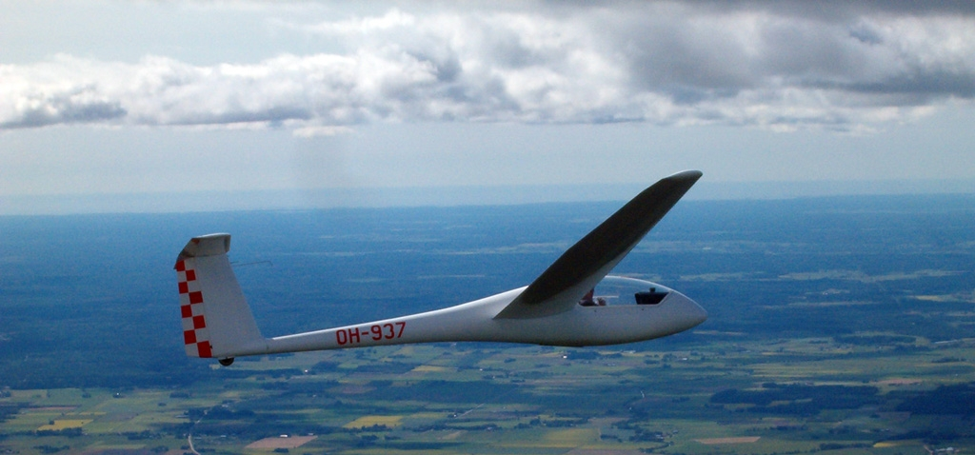
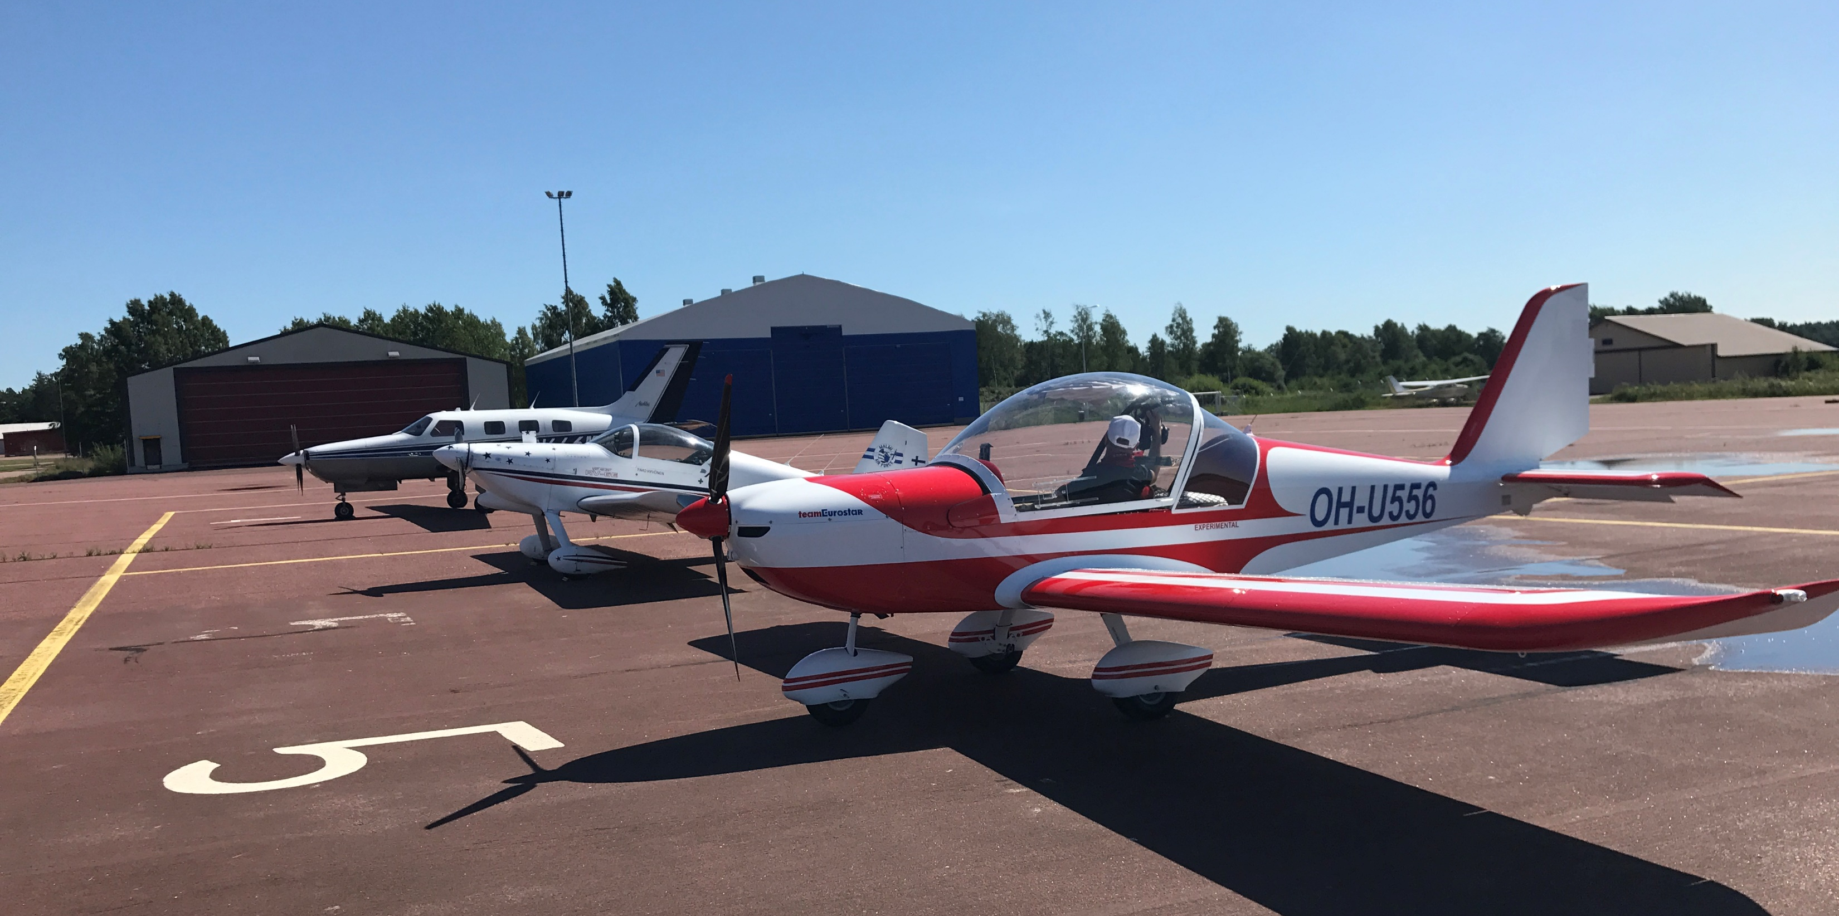
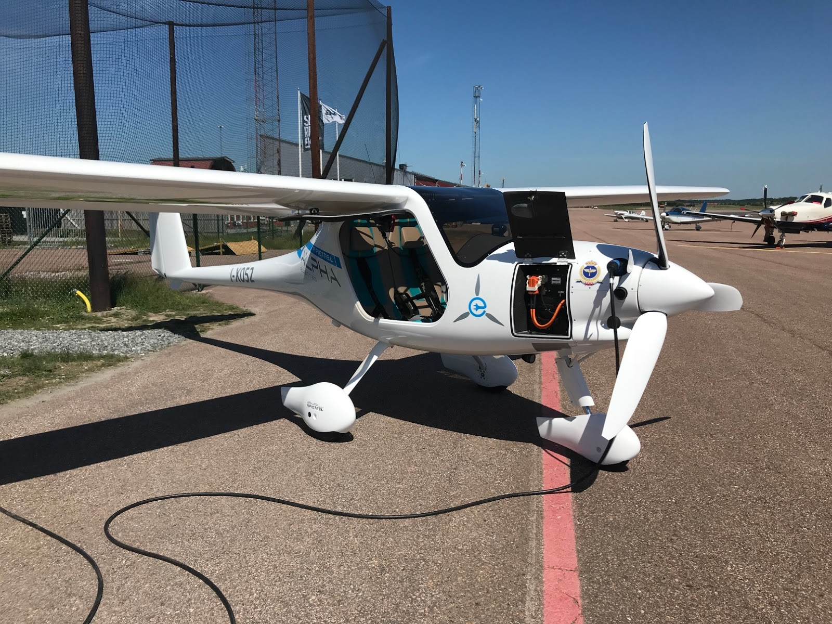
Erilaisia lentokoneita
Purjekone lentää ilman moottoria
Ultrakevyt Eurostar, Experimental RV-6, 6-paikkainen Piper Malibu
Sähkölentokone Pipistrel Alpha Electro

Slide 5
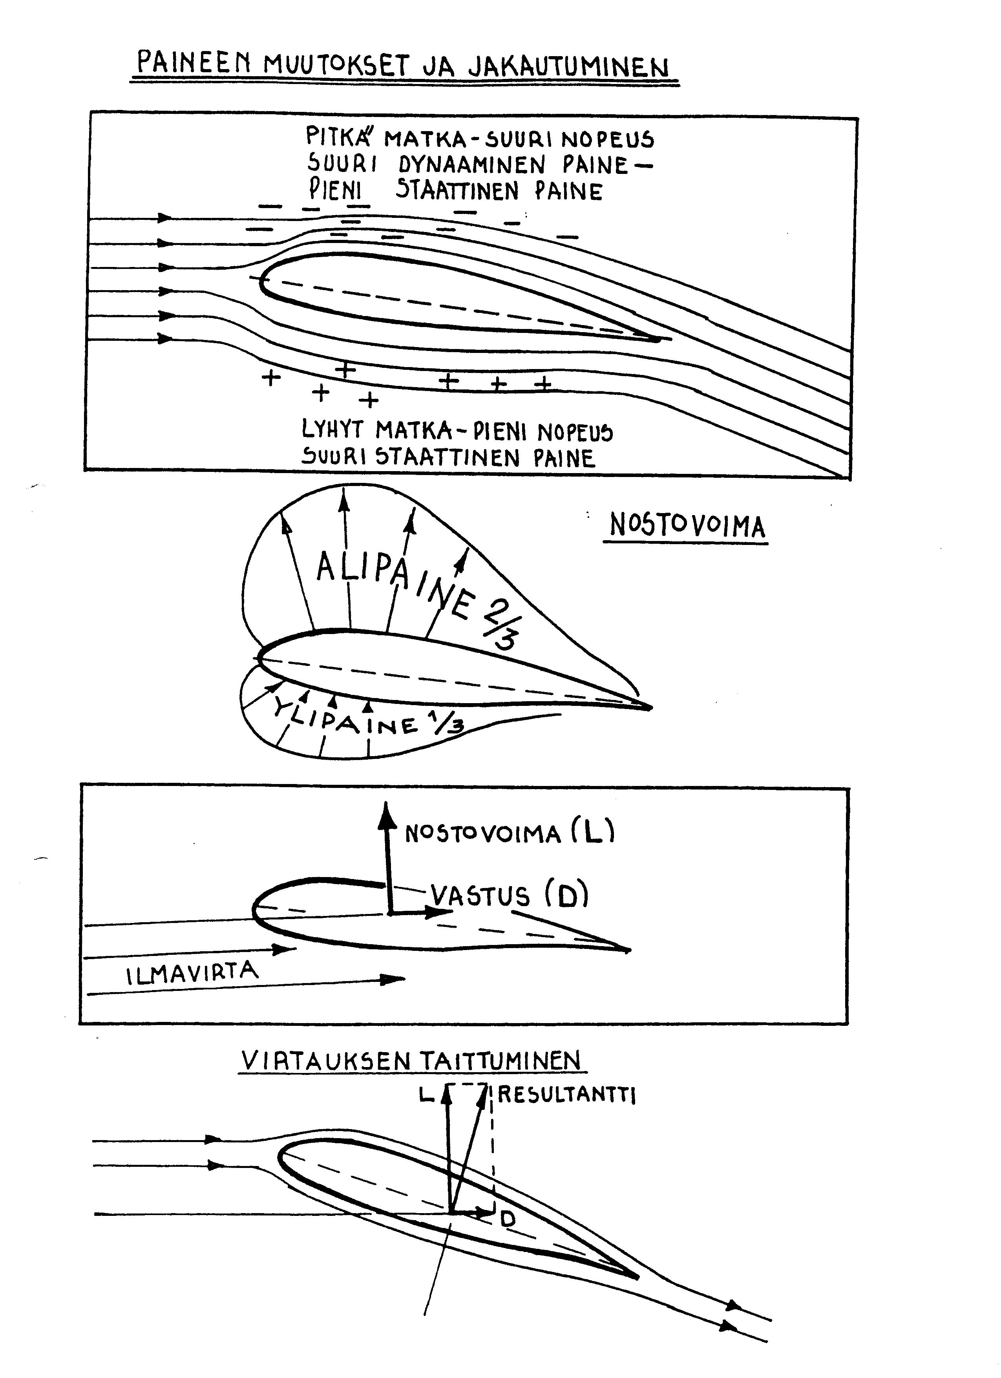
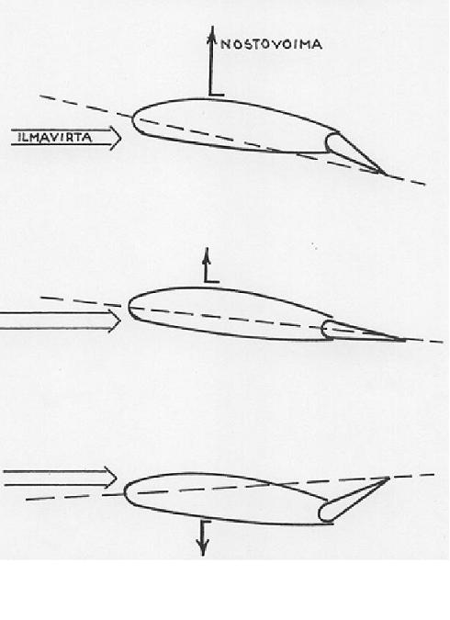

Kuinka lentokone pysyy ilmassa?
Ohjainten toimintaperiaate
Nostovoiman suuntaa muutetaan!

Slide 6
Ilmailua voi harrastaa monella tavalla!
Drone
Experimental
Gyrokopteri
Helikopteri
Ilmailuvalokuvaus
Kuumailmapallo
Lennokki
Laskuvarjo
Mekaanikko
Moottorilento
Moottoripurjelento
Pienoismallit
Purjelento
Riippuliidin
Taitolento
Ultrakevyt
Varjoliidin
Virtuaalilentäminen

Slide 7
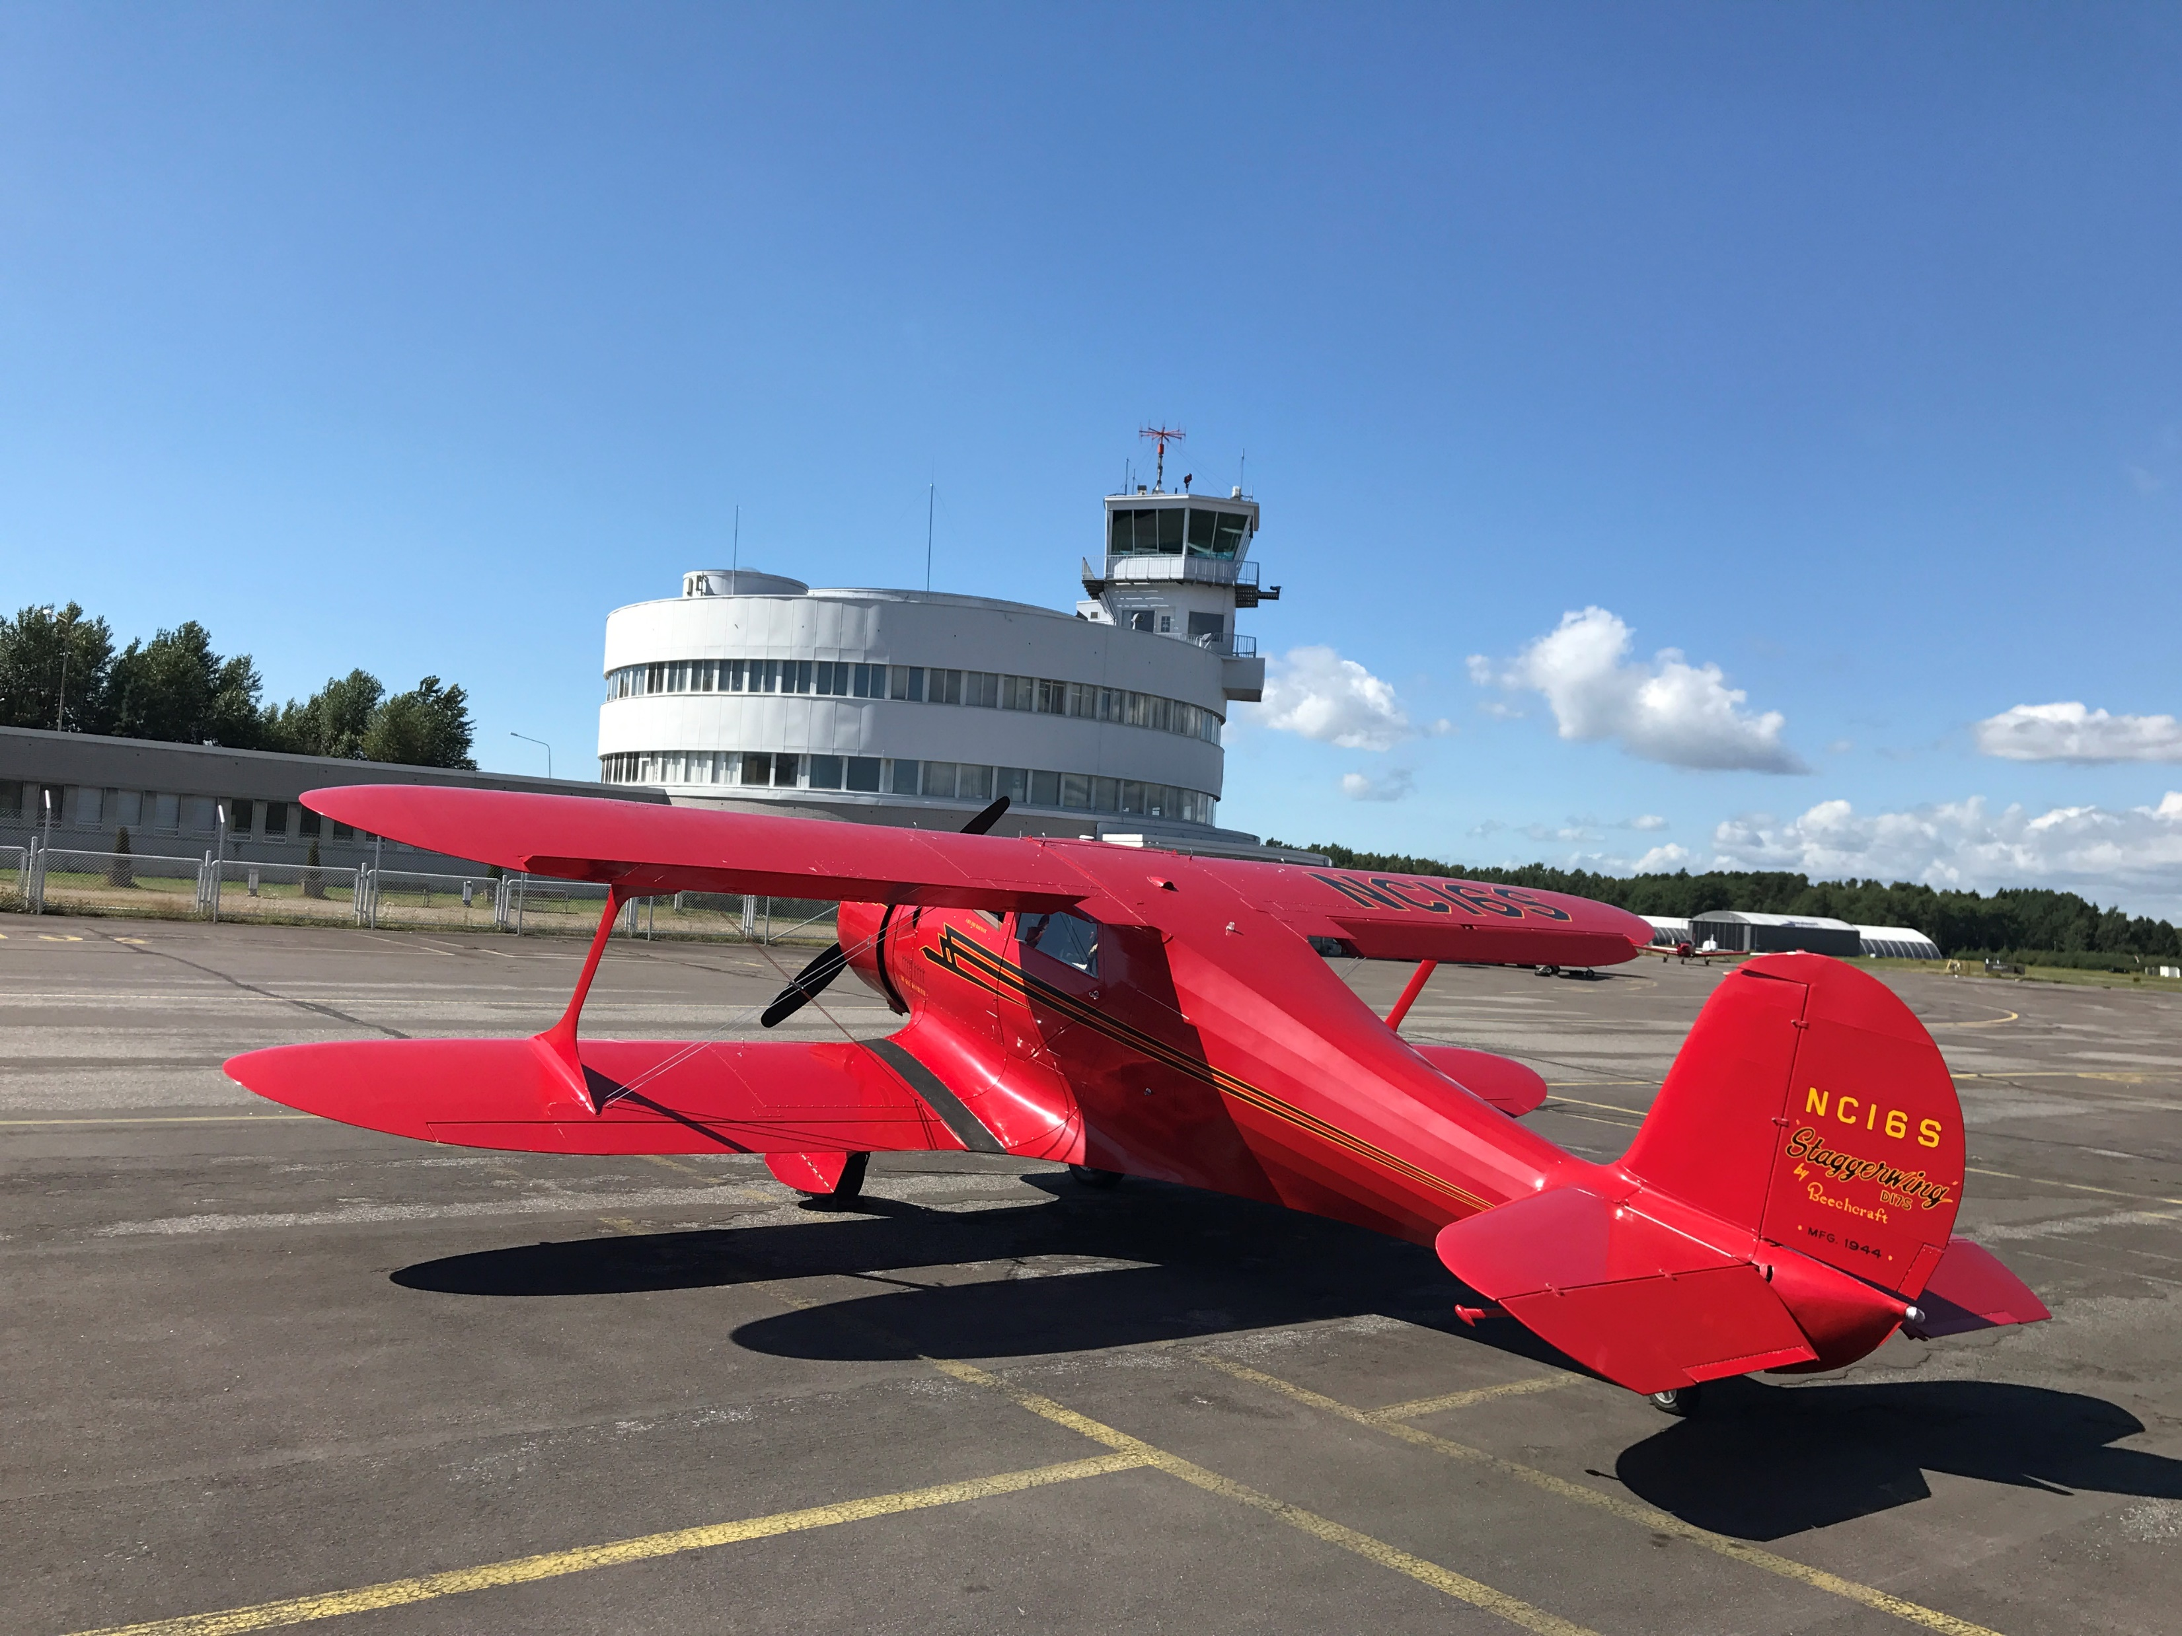
Lentokoneen kyydissä huomioitavaa!
Älä koske mihinkään ilman lupaa
Kysele, seuraa ilmatilaa!
Jos tulee huono olo, sano heti lentäjälle
Laskuun tultaessa anna lentäjälle keskittymisrauha

Slide 8
Kuvat:
Wikipedia CCL
Pixabay
GettyImages
Sami Mäntyharju
Timo Hyvönen

